Slide 1
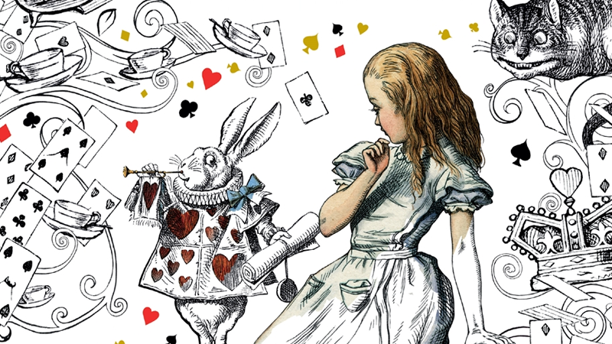
«Κάποιες φορές το ‘‘πάντοτε’’ διαρκεί μόλις ένα δευτερόλεπτο» - Λευκός Λαγός

Slide 2
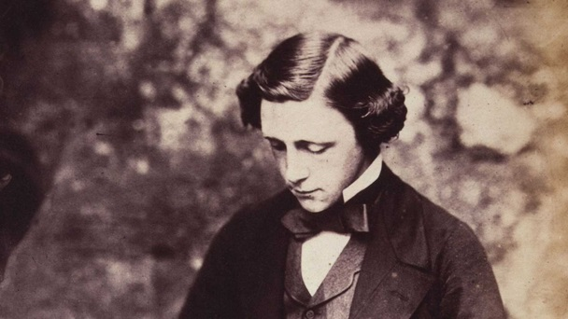
Tσαρλς Ντόντγκσον

Slide 3
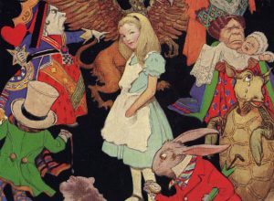
Η «Αλίκη στη Χώρα των Θαυμάτων» αποτελεί ένα από τα διασημότερα παραμύθια της παγκόσμιας λογοτεχνίας και αγαπήθηκε όσο κανένα άλλο από μικρούς και μεγάλους. Δημιουργός και εμπνευστής των απίθανων ιστοριών της νεαρής Αλίκης ήταν ο Βρετανός μαθηματικός Charles Lutwidge Dodgson, ο οποίος έγινε και ευρέως γνωστός με το ψευδώνυμο Lewis Carroll.
Γιατί άραγε είναι τόσο αγαπητό; Ίσως χάρη στην ηρωίδα του, που είναι γλυκιά και αξιαγάπητη, εξαιρετικά συνεπής, θαρραλέα και υπερήφανη για την ηλικία της. Ίσως χάρη στο χιούμορ του συγγραφέα, για τους απίθανους χαρακτήρες που δεν είναι διόλου καθημερινοί και συνηθισμένοι, αλλά και σίγουρα γιατί σε ορισμένα σημεία του έργου αντιστρέφονται όλοι σχεδόν οι κανόνες της λογικής για να ακολουθήσουν απίστευτες περιπέτειες…

Slide 4
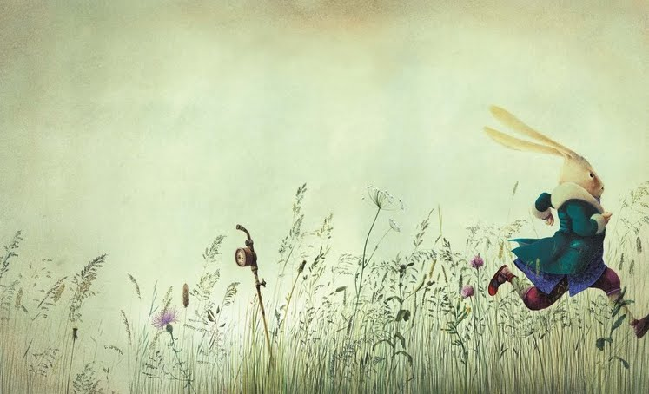
Στην πραγματικότητα, πρόκειται για μία αυτοσχέδια ιστορία, που έπλασε ο Ντόντγκσον το 1862, κατά τη διάρκεια ενός ταξιδιού με πλοίο στον Τάμεση. Συνταξίδευε με τρία αδερφάκια, τη 13χρονη Λορίνα Σαρλότ Λίντελ, τη 10χρονη Άλις (Αλίκη) Πλέζανς Λίντελ και την 8χρονη Εντίθ Μέρι Λίντελ, που έδειχναν να πλήττουν. Θέλοντας, λοιπόν, να διασκεδάσει την ανία τους, προθυμοποιήθηκε να τους πει μία ιστορία. Κεντρικό πρόσωπο ήταν ένα κοριτσάκι, ονόματι Αλίκη, που βαριόταν κι έψαχνε για μια περιπέτεια. Ονειροπολώντας, ταξίδεψε σ’ έναν τόπο, όπου κουνέλια έτρεχαν πιεσμένα από το χρόνο, αόρατοι γάτοι έκαναν μαγικά, μπισκότα και μανιτάρια άλλαζαν τις διαστάσεις του ανθρώπου και η Ντάμα Κούπα της τράπουλας έκοβε τα κεφάλια των υπηκόων της.
Τα κορίτσια ξετρελάθηκαν από την υπόθεση και η μικρή Άλις ζήτησε από τον Ντόγκσον να της γράψει την ιστορία. Της έδωσε το χειρόγραφο το Φεβρουάριο του 1863, με τίτλο Οι περιπέτειες της Αλίκης κάτω από τη Γη.
Η πρώτη έκδοση του βιβλίου κυκλοφόρησε στις 26 Νοεμβρίου του 1865, με τίτλο Η Αλίκη στη Χώρα των Θαυμάτων και εικονογράφηση του Τζον Τένιελ. Ο ίδιος ο Ντόγκσον υπέγραψε με το ψευδώνυμο Λιούις Κάρολ.

Slide 5
> Η ιστορία της Αλίκης εμπεριέχει σάτιρα για τους μαθηματικούς νεωτερισμούς του 19ου αιώνα. Ο Carroll ήταν ένας πολύ συντηρητικός καθηγητής μαθηματικών και απεχθανόταν τις καινοτομίες που είχαν σημειωθεί στην επιστήμη του εκείνα τα χρόνια, γι’ αυτό και πετάει μπηχτές σε αρκετά σημεία.
> Οι αυθεντικές εικονογραφήσεις ήταν σκαλισμένες σε ξύλο από χαράκτες!
> Ο Dodo, το πουλί είναι η προέκταση του ίδιου του Lewis μέσα στην ιστορία, του οποίου το πραγματικό όνομα ήταν Charles Dodgson. Σύμφωνα με κάποιες μαρτυρίες ο συγγραφέας τραύλιζε κι έλεγε το όνομά του “Ντο-ντο-ντόγκσον”.
> Το βιβλίο δεν έχει αποσυρθεί ποτέ από τα ράφια των βιβλιοπωλείων.
> Το Σύνδρομο της Αλίκης στη Χώρα των Θαυμάτων είναι μία από τις πιο σπάνιες ασθένειες στην ιστορία της ανθρωπότητας και έχει πάρει το όνομά της από τη νουβέλα του Lewis Carroll. Tα παραληρηματικά συμπτώματα είναι παραισθήσεις, αποπροσανατολισμός, ανικανότητα αντίληψης των μεγεθών και παραμόρφωση των σχημάτων.

Slide 7
Οι μελετητές μιλούν για πλήθος συμβολισμών και αλληγοριών σε κοινωνικό, θρησκευτικό και επιστημονικό επίπεδο. Η ιστορία χαρακτηρίζεται από έντονα στοιχεία αλληγορίας, μέσα από τα οποία, ο Κάρολ καυτηριάζει γεγονότα και αντιλήψεις της εποχής του. Αναγνωρίζουν τις ιδιαίτερες επιρροές του Κάρολ από την Οξφόρδη και την Εκκλησία του Χριστού όπου ήταν μαθηματικός. Κυρίως όμως αποκωδικοποιούν την Αλίκη ως το τρυφερό πρόσωπο της καταπιεσμένης παιδικής ηλικίας κατά τη Βικτωριανή εποχή και των παγιωμένων αγγλοσαξονικών νοοτροπιών. Η Αλίκη είναι το ανθρώπινο όχημα του Κάρολ να σχολιάσει και ενίοτε να συγκρουστεί με αξίες, συμπεριφορές, τελετουργικά και θεσμούς της εποχής.
Το εικονογράφησαν πολλοί αυτό το αριστούργημα, όπως το λένε. Ο Τζον Τένιελ το 1907, ο Τσαρλς Πέαρς το 1907, ο Γουίλι Πογκανί το 1929, ο Μέρβιν Πικ με τα ασπρόμαυρά του σκίτσα το 1946, ο Σαλβαντόρ Νταλί με τον υπερρεαλισμό του το 1969, ο Μαξ Ερνστ το και ο Πίτερ Μπλέικ το 1970, η Έλεν Οξύνμππερι και η Λίσμπεθ Σβέργκερ το 1999.
https://www.oanagnostis.g

Slide 8
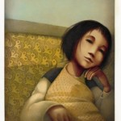
Ένα μικρό κορίτσι ξαπλωμένο ράθυμα σ’ έναν καναπέ ονειροπολεί λες και βυθίζεται με τη φαντασία του έναν παραμυθένιο κόσμο, ο οποίος άλλοτε είναι ζαχαρένιος κι άλλοτε αλλόκοτος με πρόσωπα υπερτονισμένα και γκροτέσκα. Είναι η Αλίκη που κρυφοκοιτάζει, με την έκπληξη ζωγραφισμένη πάντοτε στο πρόσωπό της, τα πρόσωπα, τα πράγματα και τις καταστάσεις μέσα στις οποίες βρέθηκε εξαιτίας της τρελής της ονειροπόλησης.

Slide 9
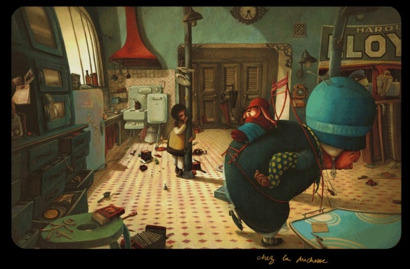
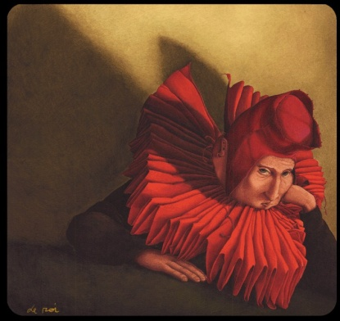

Slide 10
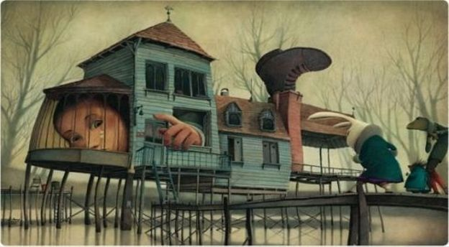

Slide 11
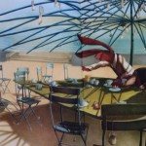
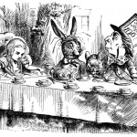
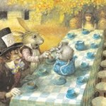
Μικρή πινακοθήκη: Κεφάλαιο 7, Τσάι με τους τρελούς
Ρεμπεκά Ντοτρεμέρ
Τζον Τένιελ
Ρόμπερτ Ίνγκπεν
Λίσμπετ Ζβέργκερ

Slide 12
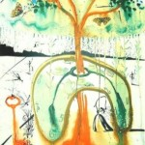
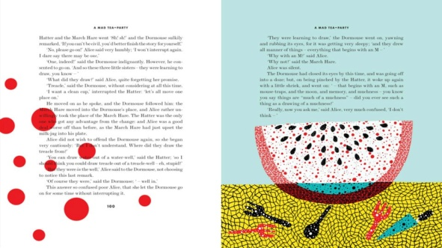
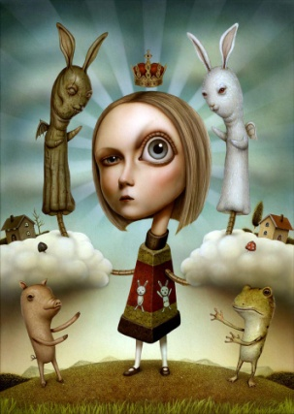
Σαλβαδόρ Νταλί
Η υπερρεαλιστική Αλίκη του Naoto Hattori
Yayoi Kusama

Slide 13
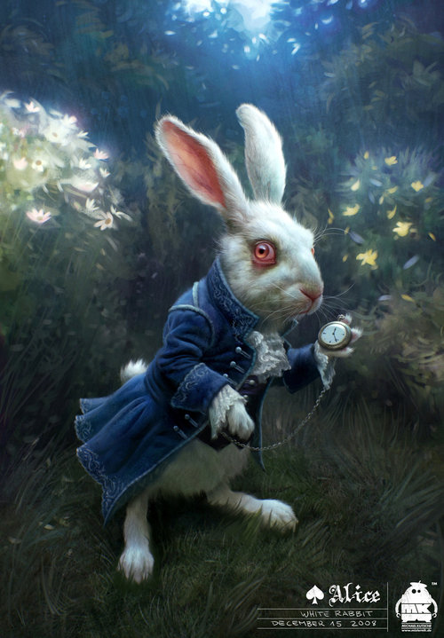
Κεντρικός χαρακτήρας είναι η Αλίκη, μια παιδούλα, η οποία ανακαλύπτει τον κόσμο, και πιο συγκεκριμένα έναν μαγικό κόσμο. Πρόκειται για μια κοινή θνητή, που καμία σχέση δεν έχει με τις αθώες, λεπτεπίλεπτες πριγκίπισσες των υπόλοιπων παραμυθιών.
Η Αλίκη διεκδικεί τη θέση της στον κόσμο των θαυμάτων, με το να εξερευνά και να ανακαλύπτει το παραμύθι. Μάλιστα, καταφέρνει να δημιουργήσει η ίδια το παραμύθι της, ενάντια στον αποστειρωμένο, ασφυκτικό κόσμο της αγγλικής αστικής τάξης, επιλέγοντας να παρασυρθεί από το φανταστικό και το καινούριο μέσα στη λαγότρυπα που οδηγεί σε έναν νέο κόσμο γεμάτο νέες, ριζοσπαστικές ιδέες

Slide 14
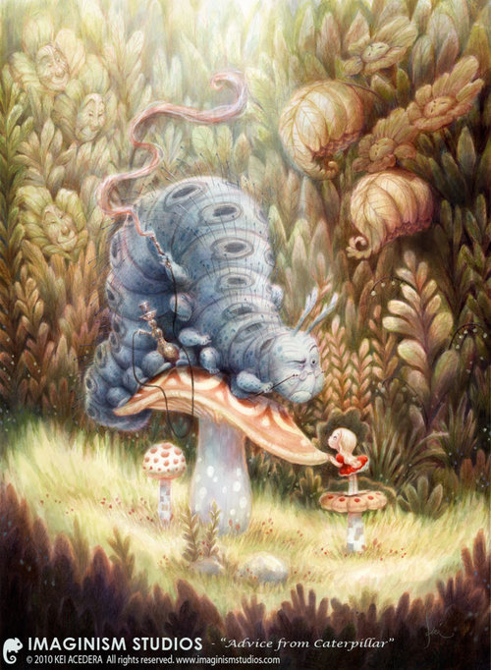

Slide 15
Το παραμύθι ξεκινά με την Αλίκη να ακολουθεί τον βιαστικό λαγό μέσα στο λαγούμι του και έκτοτε εισέρχεται στον μαγικό κόσμο της χώρας των θαυμάτων. Γοητεύεται από τον πανέμορφο κήπο πίσω από τις κλειδωμένες πόρτες και προσπαθεί να εισέλθει.
Για κακή της τύχη, αλλά και καλή, ανακαλύπτει ένα μαγικό φίλτρο «ΠΙΕΣ ΜΕ», το οποίο τη συρρικνώνει τόσο ώστε να χωρέσει από την κλειδαρότρυπα, ενώ τα δάκρυά της έχουν μετατραπεί σε μια ορμητική λίμνη που παρασύρουν τα πάντα στο διάβα τους.
Τότε βρίσκει το αντίδοτο του φίλτρου «ΦΑΕ ΜΕ», με αποτέλεσμα να μεγαλώσει υπερφυσικά. Η Αλίκη ξεσπά σε κλάματα για μια ακόμα φορά και κολυμπάει μέσα στην ορμητική λίμνη των δακρύων της. Τότε συναντά για δεύτερη φορά τον λαγό, ο οποίος της ζητά τα γάντια του, καθώς θα αργήσει στο τσάι με τη Δούκισσα.
Τότε, η Αλίκη γίνεται πελώρια μέσα στο σπίτι του λαγού, γκρεμίζοντας το και τρομάζοντας τον, που τρέχει έντρομος για μια ακόμα φορά. Δεν αργεί φυσικά να βρει το αντίδοτο του φίλτρου και επανέρχεται έτσι σε ένα πιο φυσικό μέγεθος.
Ξεκινά πάλι την περιπλάνησή της στο μαγικό δάσος, όπου συναντιέται με τη σαρανταποδαρούσα, η οποία καπνίζει πάνω σε ένα γιγάντιο μανιτάρι. Η Αλίκη τότε αρχίζει να αμφισβητεί ακόμα και την ίδια της την ύπαρξη. Τότε η σαρανταποδαρούσα της δίνει λίγο από το μανιτάρι, υποσχόμενη ότι θα γίνει όπως ήταν πριν. Η Αλίκη τότε γίνεται κανονική και συνεχίζει την περιπλάνηση της στο δάσος.
Συναντά τον Τρελό Καπελά και την τρελοπαρέα του και γίνεται προσκεκλημένη στο τσάι τους, όπου και απογοητεύεται από τους αδιέξοδους γρίφους των υπόλοιπων, μονολογώντας μετά στον εαυτό της ότι ήταν το πιο ηλίθιο πάρτι για τσάι που είχε προσκληθεί ποτέ. Δεν αργεί να φύγει απογοητευμένη, αναζητώντας νέες περιπέτειες στην καρδιά της Χώρας των Θαυμάτων.

Slide 16
Τότε εισέρχεται μέσα στο παλάτι της Βασίλισσας της Ντάμας Κούπας, όπου και συναντά για μια ακόμα φορά τον λευκό λαγό, αλλά και τον ίδιο τον Βασιλιά και την αχώνευτη Βασίλισσα. Προσκαλείται να παίξει κρίκετ με το βασιλικό ζεύγος και συναντά ξανά τη γάτα που εξαφανίζεται, η οποία και ανήκει στη φυλακισμένη δούκισσα. Στο παλάτι, η Αλίκη θα κληθεί ως μάρτυρας στην υπόθεση κλοπής των γλυκών της βασίλισσας, όπου και θα βρεθεί και η ίδια μπλεγμένη, και αντιμέτωπη με την ποινή του αποκεφαλισμού, επειδή έδειξε το θάρρος της γνώμης της. Οι διώκτες της την κυνηγούν, και η Αλίκη σώζεται την τελευταία στιγμή, ξυπνώντας ξανά στην πραγματικότητα.
Αξίζει να σημειωθεί ότι οι μαγικές ιστορίες της Αλίκης συνεχίζονται στη λιγότερο διαδεδομένη εκδοχή του «Μέσα από τον Καθρέφτη» καθώς και του «Nursery Alice», που απευθύνεται σε παιδιά νηπιακής ηλικίας, ολοκληρώνοντας έτσι την τριλογία των ιστοριών της μικρής Αλίκης.

